Slide 1
«Docker контейнеризация»
ИНДИВИДУАЛЬНЫЙ ПРОЕКТ
ИСП131
Хаксар М.Н
Руководитель ИП
ЛОМАЧЕНКОВА А.И.

Slide 2
ВВЕДЕНИЕ
Цель данного проекта:
Разработать материалы по контейнеризации Python-приложений.
Задачи:
Изучить теорию Docker.
Создать Dockerfile и вспомогательные файлы.
Разработать 2 Python-бота (Telegram и Discord).
Собрать образы и развернуть их на Back4App.

Slide 3
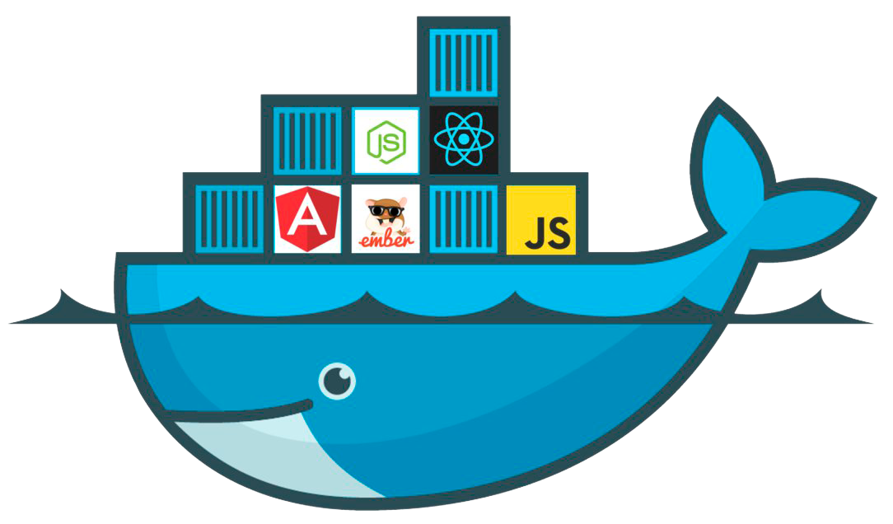
Что такое Docker?
Контейнер — легковесная изолированная среда для приложений.
Docker — это платформа для упрощенного создания и запуска контейнеров.
Почему именно Docker: Платформа позволяет быстро тестировать и выкладывать приложения, запускать на одной машине требуемое количество контейнеров что делает её лидером среди малочисленных аналогов.

Slide 4
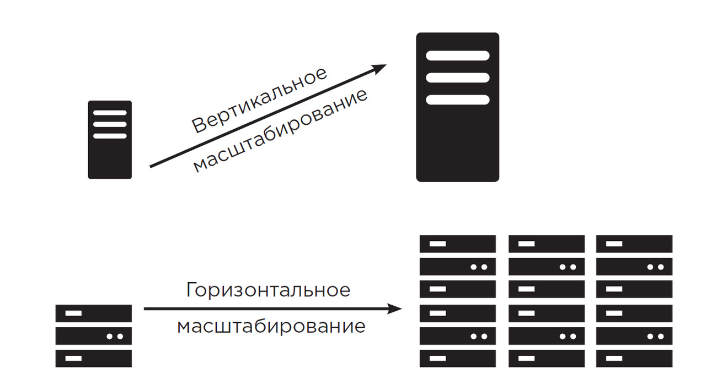
Преимущества Docker контейнеризации
Изоляция приложений, предотвращающая конфликты зависимостей.
Работа на любых системах без изменений, в следствии простота развёртывания.
Высокая эффективность по сравнению с ВМ.
Легкая горизонтальная и вертикальная масштабируемость контроль версий приложений и зависимостей.

Slide 5
Сравнение ВМ и Docker
Критерий | Docker | Виртуальная машина
Изоляция | Процессы (общее ядро ОС) | Полная ОС + гипервизор
Запуск | Секунды | Минуты
Потребление | ~100 МБ | ~1-2 ГБ
Использование | Микросервисы, DevOps | Устаревшие системы, Windows

Slide 6
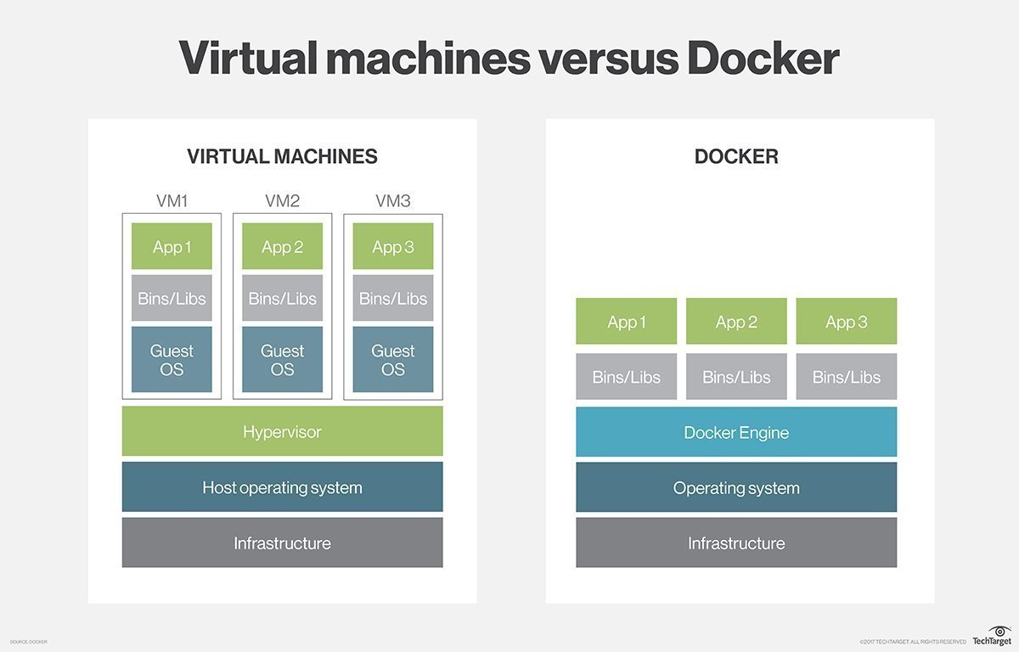

Slide 7
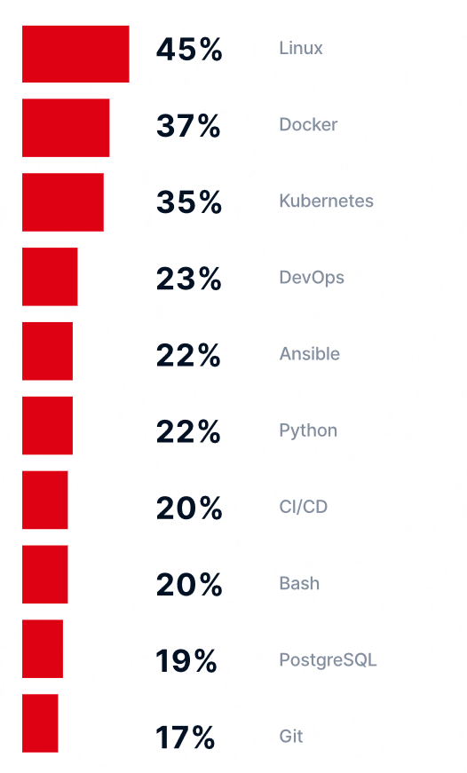
Актуальность
По данным опросов, таких как Stack Overflow Developer Survey, около 30-40% разработчиков используют контейнерные технологии в своих проектах, а Docker занимает около 83% на рынке контейнеризации в целом.
более 100 000 организаций уже активно используют Docker контейнеризацию, среди них: Yandex, eBay, Spotify, Netflix, PayPal.
*Статистика с изображения взята с отчёта State of DevOps Report 2024

Slide 8
Актуальность
Топ 10 самых востребованных навыков на Российском рынке вакансий????

Slide 9
ТЕОРИТИЧЕСКАЯ ЧАСТЬ

Slide 10
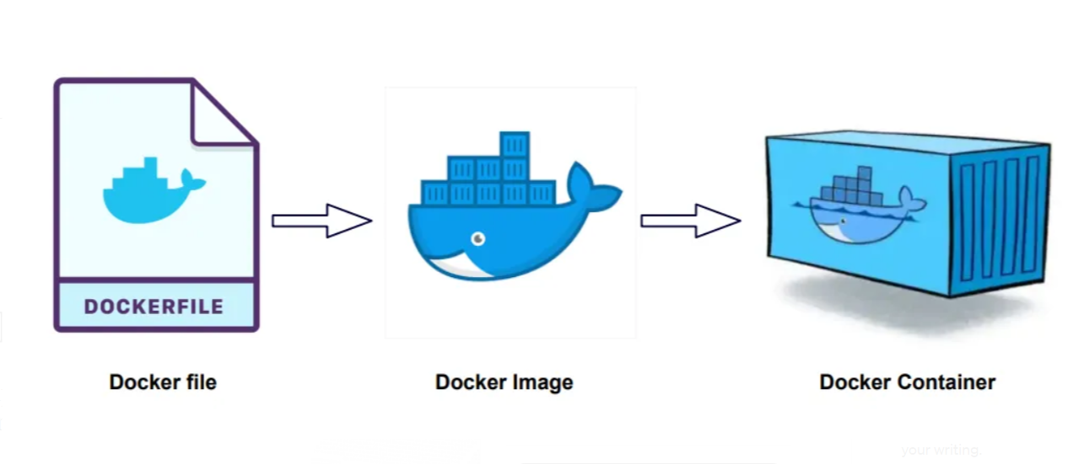
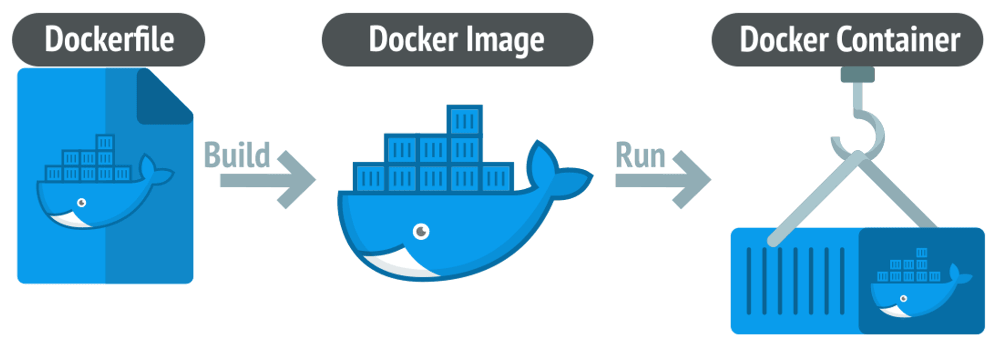
Главные компоненты, как происходит процесс контейнеризации

Slide 11
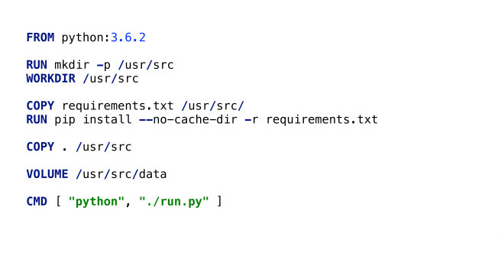
Dockerfile
Dockerfile – текстовый файл, содержащий все команды, которые нужно выполнить для сборки образа Docker.

Slide 12
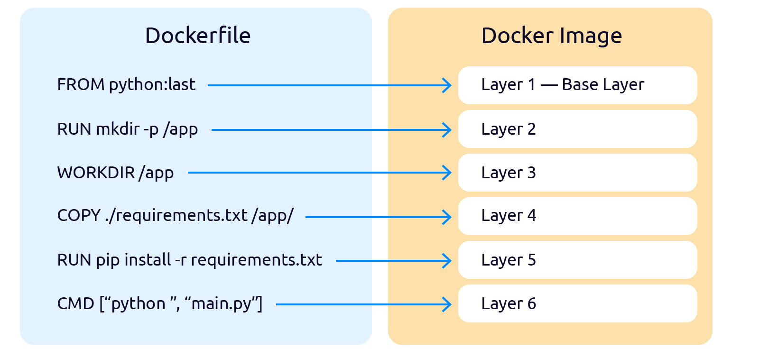
От Dockerfile к Docker Image
Построение образа использует систему слоёв, т.е. распределяет каждую строчку кода в отдельный слой

Slide 13
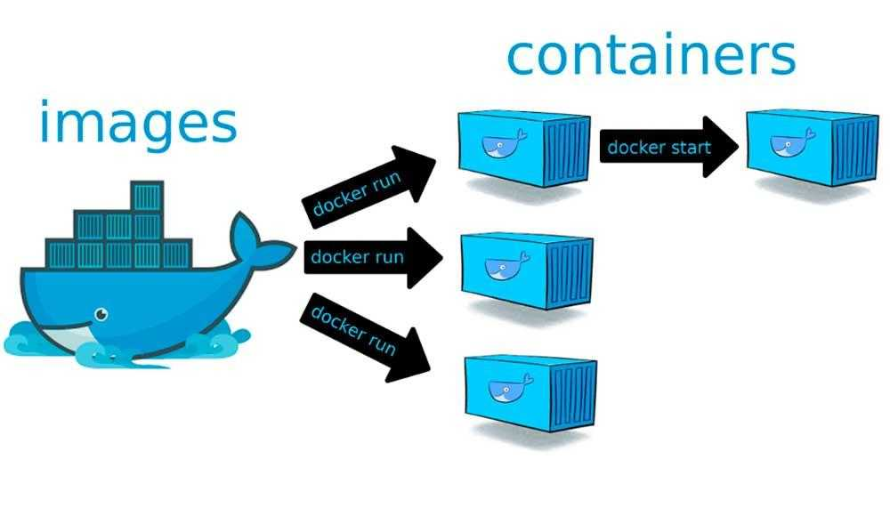
От Docker Image к Docker container

Slide 14
ПРАКТИЧЕСКАЯ ЧАСТЬ

Slide 15
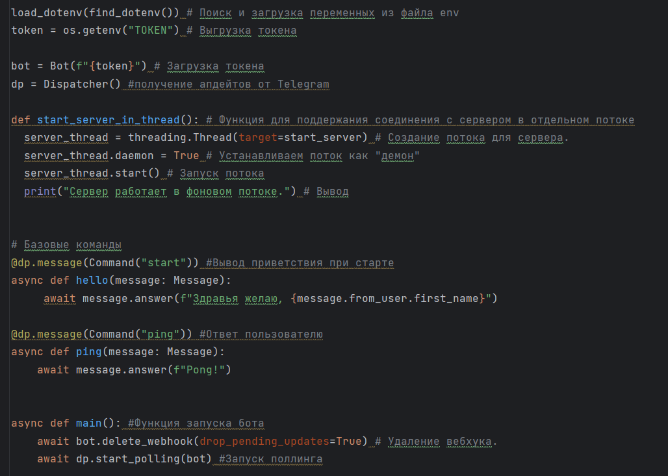
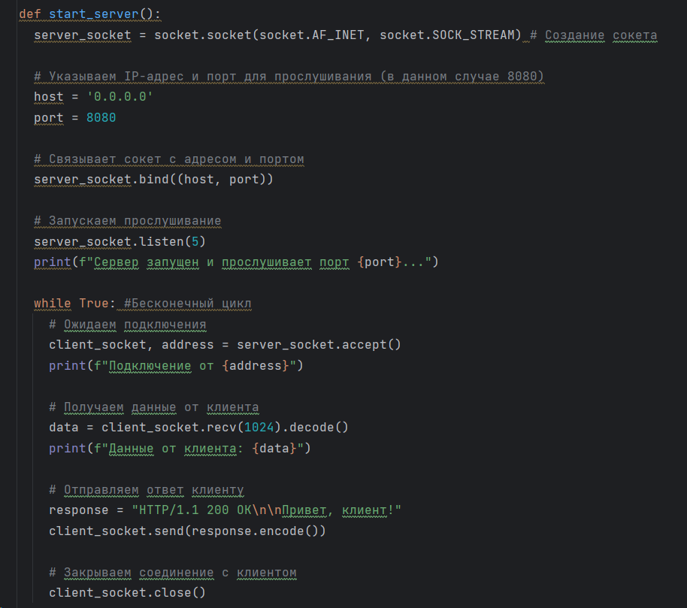
Практическая часть
Как располагать скрины с кодом и вообще это всё структурировать красиво?

Slide 16
Заключение
.

Slide 17
Список литературы
.

Slide 18
Спасибо за внимание

Slide 19
Траблы, сокращения
Может вырезать таблицу? (5)
6 слайд
Убрать текст в образах и оставить картинку?

